Slide 1
Правила безопасного поведения детей на водоемах в зимний период

Slide 2
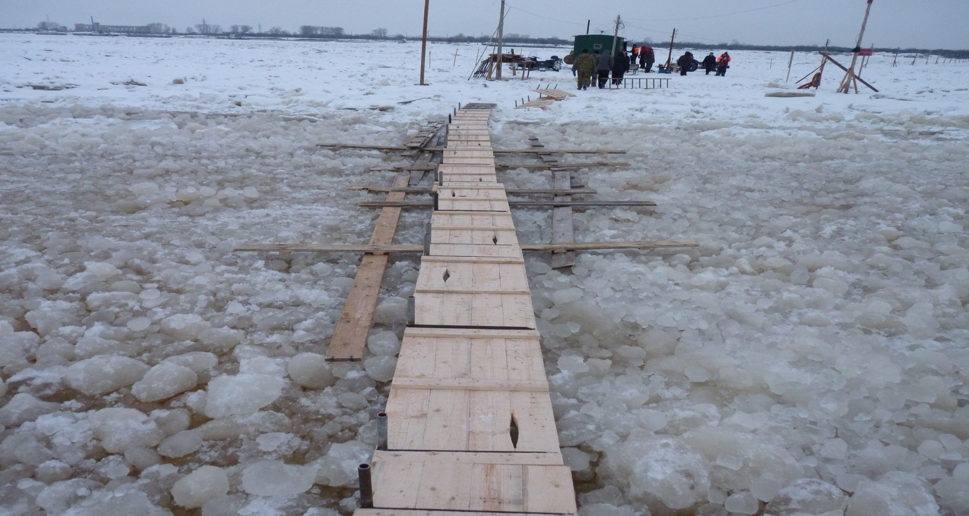
На территории города Архангельска по р. Северная Двина и её рукавам даже в зимнее время осуществляется проводка судов – ледовый судовой канал является местом повышенной опасности, переход через него возможен только по специализированным пешеходным ледовым переправам !

Slide 3

Тысячи детей с нетерпением ждут начала зимы и становления льда на реках, озерах и других водоемах.
Самые нетерпеливые из них выбираются на неокрепший лёд, подвергая свою жизнь и здоровье серьезной опасности.
Важно соблюдать правила безопасного поведения на зимних водоемах.
Зимой большинство водоемов покрывается льдом, который является источником серьезной опасности, особенно после первых морозов и в период оттепелей.
Какие правила необходимо помнить, чтобы охранить жизнь и здоровье и получать от зимы только лишь положительные эмоции?

Slide 4
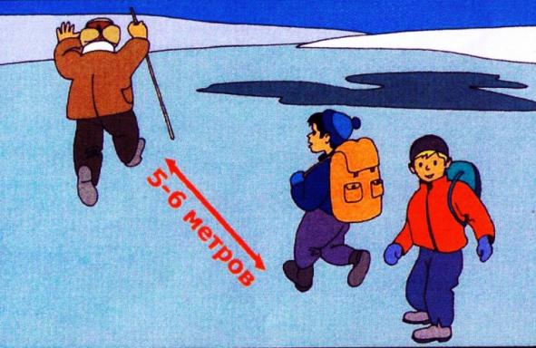
Во время движения группы по льду соблюдайте дистанцию 5-6м.
ПОМНИТЕ! Ни в коем случае не прыгайте по льду, также не стоит бегать по нему

Slide 5
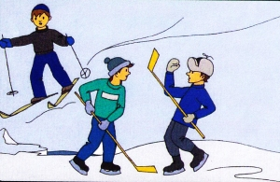
Не катайтесь на лыжах и не играйте на толком льду и возле полыньи

Slide 6
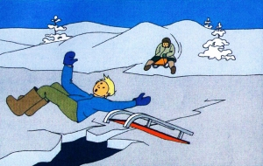
Не катитесь на санках с горок на лед. Он можем треснуть.

Slide 7
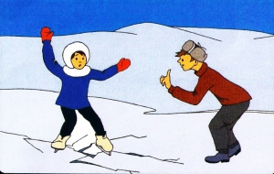
ВНИМАНИЕ! Если под вами затрещал лед и появились трещины, не бегите от опасности. Плавно ложитесь на лед и перекатывайтесь в безопасное место.

Slide 8
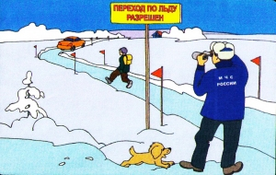
ПОМНИТЕ! Быстрое оказание помощи попавшему в беду возможно только в зоне разрешенного перехода.

Slide 9
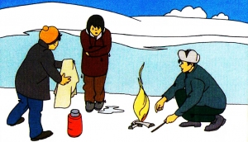
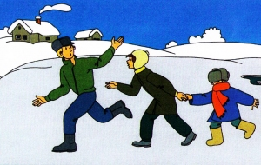
Выбравшись на берег, снимите и тщательно отожмите одежду. Бегом следуйте к ближайшему населенному пункту. Вызовите спасателей или скорую помощь.

Slide 10
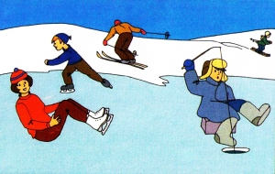
Не допускайте обморожения и замерзания.

Slide 11
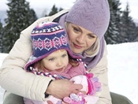
Признаки обморожения
- побледнение кожи,
- потеря чувствительности на этом участке,
- ощущение покалывания или пощипывания
Совет. Осторожно растирайте замерзший участок рукой и идите домой.
СНЕГОМ НЕ РАСТИРАТЬ!

Slide 12
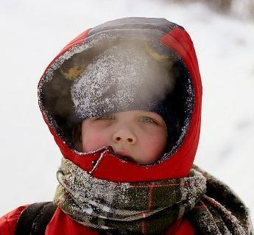
Признаки замерзания
- слабость,
- озноб,
- вялость,
- признаки усталости,
- тяга ко сну.
Совет. Позовите на помощь друзей и бегом домой.

Slide 13
101 и 112 - универсальный номер спасения, который поддерживается ВСЕМИ БЕЗ ИСКЛЮЧЕНИЯ операторами сотовой связи. По проводному телефону 101 и 112 НЕ ДЕЙСТВУЮТ! Вызов полиции, скорой и службы газа ведется соответственно по номерам 102, 103 и 104.

Slide 14


Slide 15
Позвонить в Архангельскую областную службу спасения абонентам всех операторов мобильной связи можно по телефону 112 или со стационарного телефона 64-22-66 .
Городская служба спасения – 420-112, 420-087, 8-911-67-70-112.
С мобильного телефона (все операторы связи) экстренные службы можно вызвать по следующим номерам: «101», «102», «103», «104».

Slide 16
Будьте осторожны и помните: строгое выполнение правил поведения и мер безопасности на льду сохранит вашу жизнь!

